Slide 1


Instructor Development Program
Workshop Deep 40

Slide 2


VISÃO GERAL
Estrutura do Curso
Filosofia Deep 40.
Normas.
Habilidades e Desenvolvimento.
Suas Habilidades de Instrutor.
Lembretes.
Siga esta apresentação no seu guia do Instrutor Deep 40.

Slide 3
Manuais de teoria On-line:
Equipamento.
Física/Fisiologia.
Gerenciamento.
Águas Abertas
Estrutura do Curso
Aprovação nas habilidades em águas abertas.

Slide 4
Mentalidade e Planejamento do Deep 40 é apresentado em cursos anteriores:
Explorer 30
Advanced 35
Filosofia Deep 40
Teoria básica no nível Advanced 35.
Teoria estendida no Deep 40.

Slide 5
O Deep 40 é importante no caminho do desenvolvimento para se tornar um Profissional.
Filosofia Deep 40
Links para o Explorer 30.
Links do Advanced 35:
A progressão do OW20 para o Deep 40 (e possivelmente além) é estruturada de forma inteligente.
Notes:
Explain that it does not really matter what the gear configuration is as long as it meets standards
All training can be done on OC or CCR

Slide 6
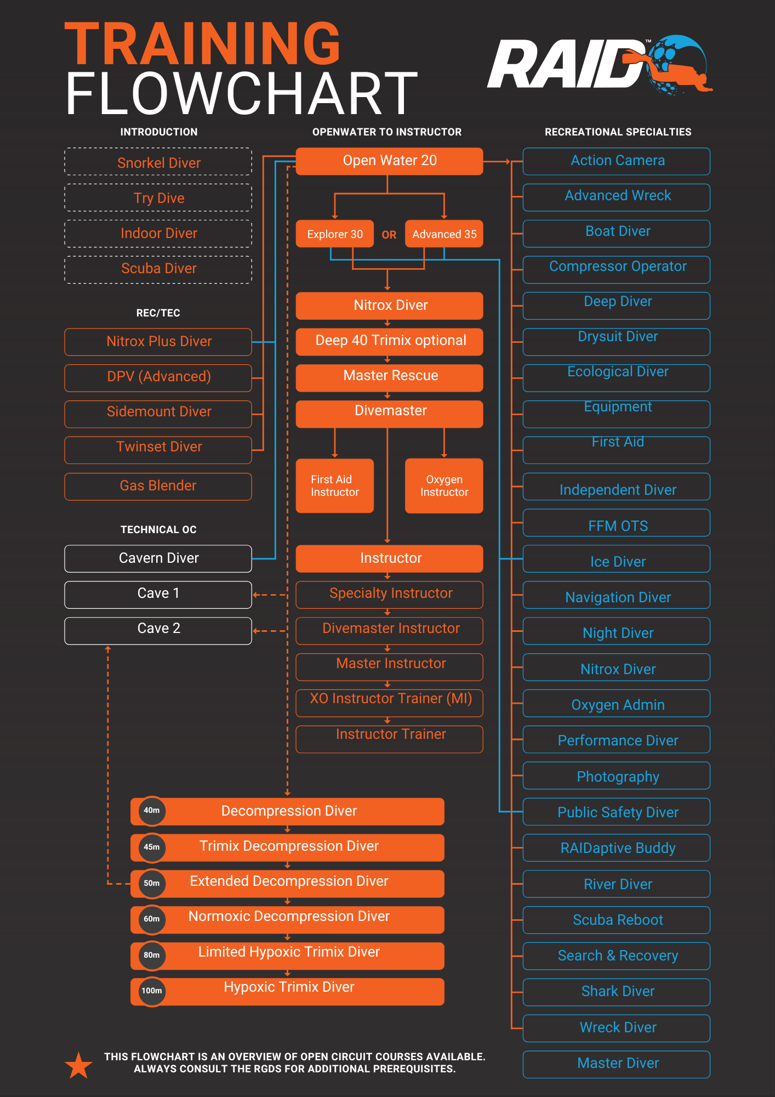
Filosofia Deep 40
Notes:
Explain that it does not really matter what the gear configuration is as long as it meets standards
All training can be done on OC or CCR

Slide 7

Guia do Instrutor Deep 40 :
Profundidades e Habilidades específicas
Manual do aluno Deep 40 :
Esboço do Aluno sobre Profundidades e Habilidades.
Normas
Normas Gerais:
Proporções
Diretrizes e Normas Gerais.

Slide 8
4 Mergulhos:
Dive 1 = 24m/80ft a 30m/100ft.
Dive 2 = 27m/90ft a 35m/115ft.
Dive 3 = 30m/100ft a 40m/130ft.
Dive 4 = 30m/100ft a 40m/130ft.
Normas

Slide 9
O mergulho 1 é o mergulho 1 do Explorer 30.
Normas
Os mergulhos 1 e 2 são os mergulhos 1 e 2 do Advanced 35

Slide 10
Dive 1 = 24m/80ft a 30m/100ft:
Planejando juntos.
Descida controlada com Flutuabilidade no fundo.
Registre a Profundidade/Tempo/Ar no início e no fim das tarefas.
Observe os efeitos da Profundidade – Pressão, Luz. Tarefa cronometrada.
Nade por prazer, se o tempo permitir.
Subida com paradas a 10 m/33 pés, 5 m/15 pés.
Habilidades e Desenvolvimento

Slide 11
Dive 2 = 27m/90ft a 35m/115ft
Planejando juntos.
Descida controlada com Flutuabilidade no fundo.
Registre a Profundidade/Tempo/Ar no início e no fim das tarefas.
Observe os efeitos da Profundidade – Pressão, Luz. Tarefa cronometrada Narcose, Simule Falhas.
Nade por prazer, se o tempo permitir.
Subida com paradas a 10 m/33 pés, 5 m/15 pés.
Habilidades e Desenvolvimento

Slide 12
Dive 3 = 30m/100ft a 40m/130ft
Planejando juntos – os Alunos planejam.
Descida controlada com Flutuabilidade no fundo.
Registrar Profundidade/Tempo/Ar no início e no fim das tarefas.
O Instrutor atribui simulações de falha.
Os alunos sinalizam quando subir.
Uso do SMB.
Subida com paradas a 10 m/33 pés, 5 m/15
Habilidades e Desenvolvimento

Slide 13
Dive 4 = 30m/100ft a 40m/130ft
Planejando juntos – os Alunos planejam – o Instrutor observa.
Descida controlada com Flutuabilidade no fundo.
Registrar Profundidade/Tempo/Ar no início e no fim das tarefas.
Tarefa cronometrada – ou simulações de falhas.
Os alunos controlam o Mergulho.
Liberação do SMB.
Subida com paradas conforme o planejado.
Habilidades e Desenvolvimento

Slide 14
Depois de todos os mergulhos:
Faça um Debrief com a Equipe em um Workshop em grupo.
Discuta o que funcionou bem e o que precisa ser melhorado.
Discuta os resultados com base nas informações registradas.
Registre o Mergulho.
Calcule o SAC.
Discuta o planejamento para o próximo mergulho.
Habilidades e Desenvolvimento

Slide 15
Ao utilizar Equipamento Especializado:
É necessário ter competência antes de Mergulhos Profundos.
Pode ser necessária uma sessão em águas confinadas.
Os alunos não devem usar câmeras durante o Curso.
É necessário estar familiarizado com todos os Equipamentos de Mergulho padrão.
Habilidades e Desenvolvimento

Slide 16
Permanecendo competente para Mergulho Profundo:
Aprimore suas Habilidades por meio de Treinamento de nível superior.
Pratique realizando Mergulhos Profundos regularmente.
Suas Habilidades de Instrutor

Slide 17
Ferramentas e Materiais de Treinamento:
Slates e Wetnotes.
Teste de Narcose.
Testes de Cor e Pressão
Planejador de Gás e Mergulho.
Suas Habilidades de Instrutor

Slide 18
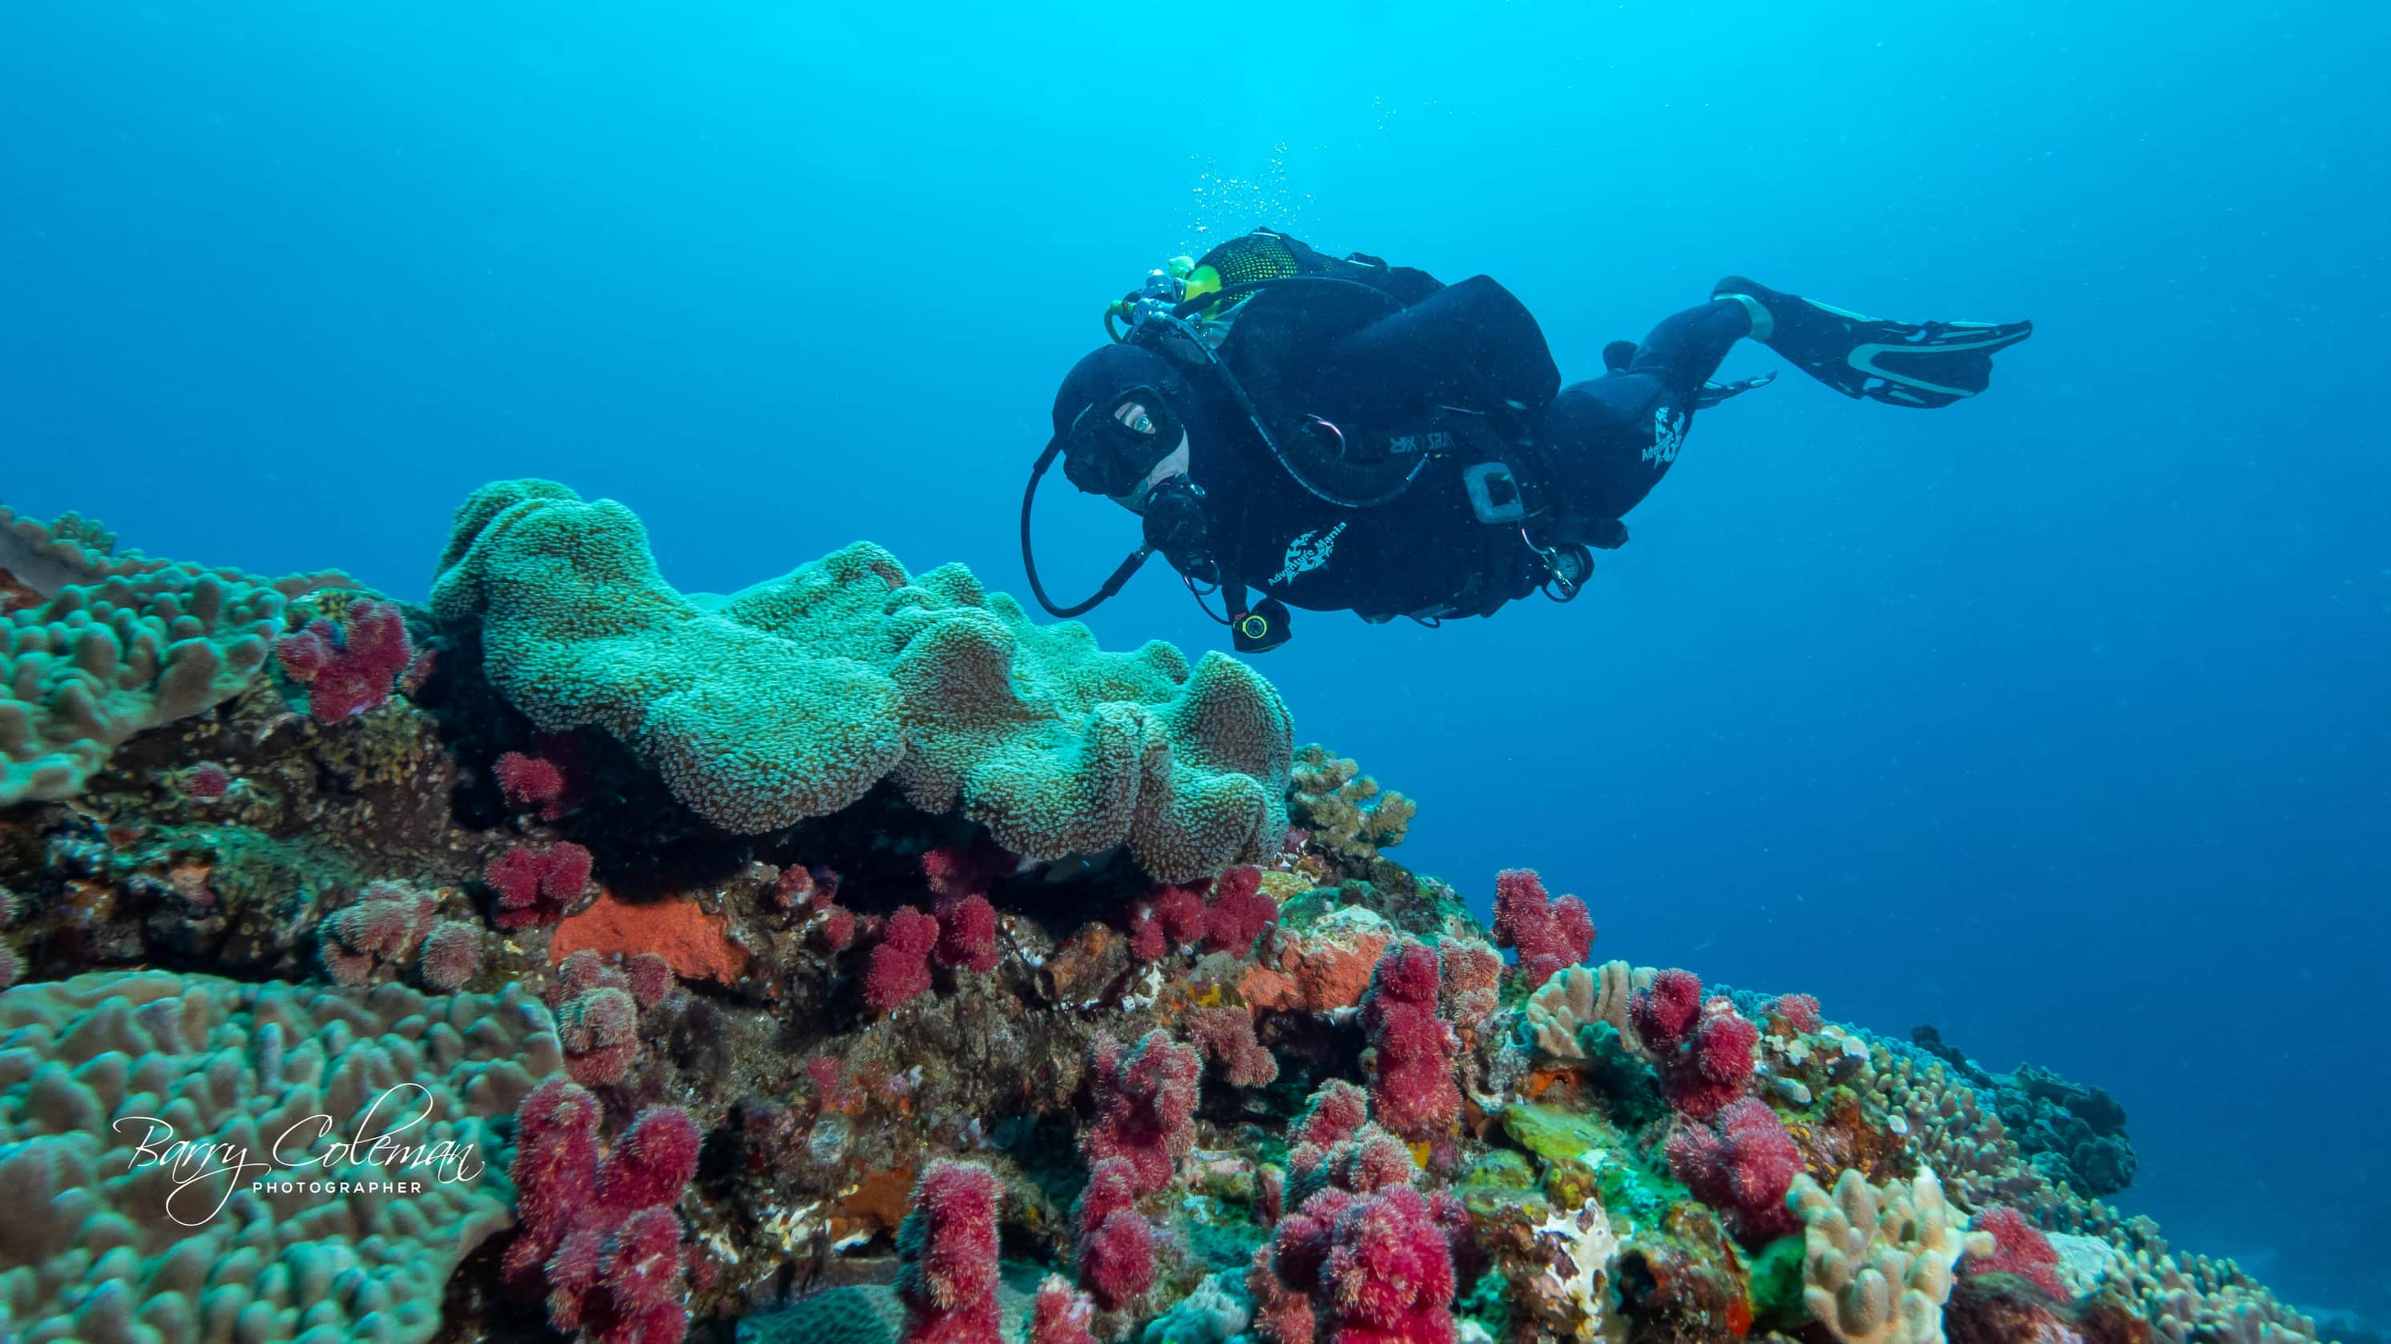
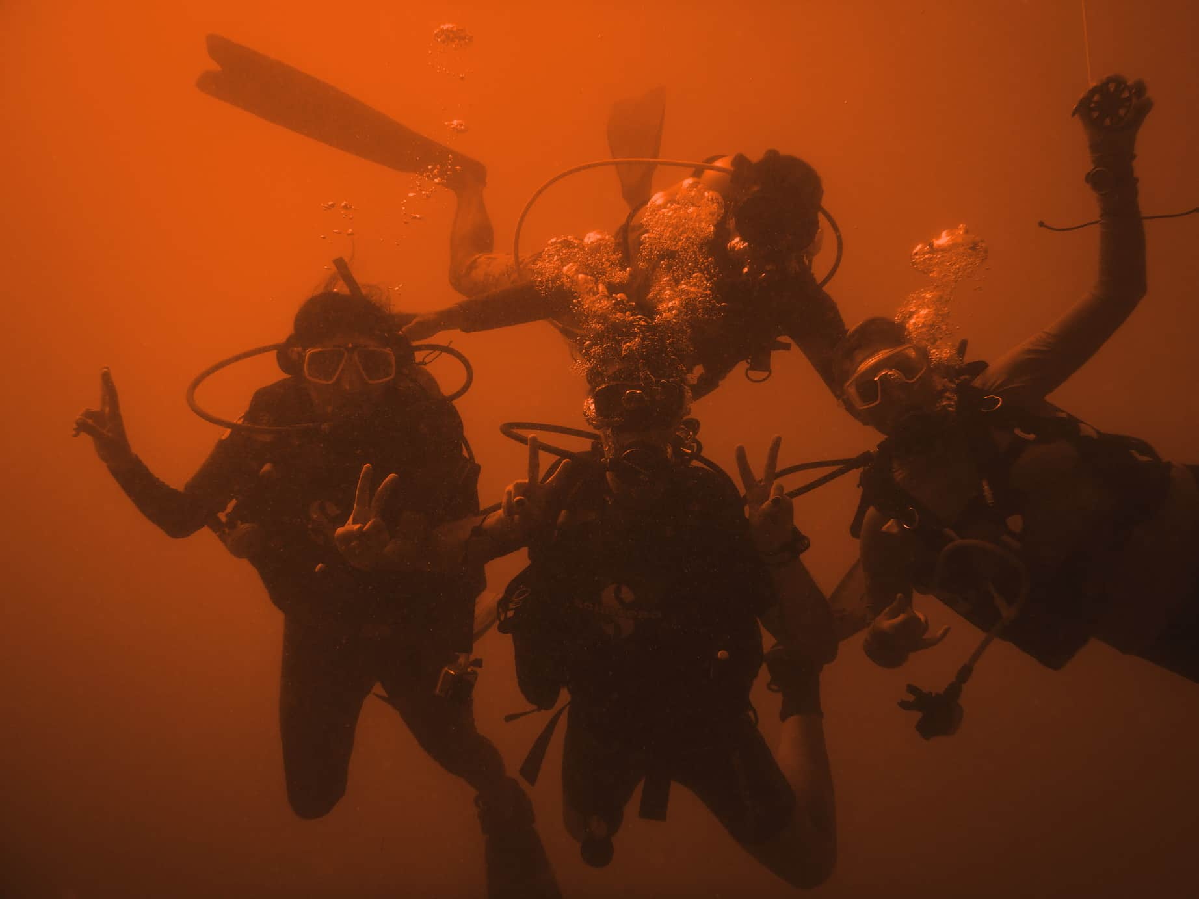

LEMBRETES:
Planeje mergulhos profundos e entenda que os riscos elevados são essenciais para o sucesso dos resultados.
Planeje todos os Mergulhos, Instrutores:
Esteja preparado.
Certifique-se de ter todas as ferramentas de treinamento relevantes.
Seja claro sobre suas habilidades no curso.
Mantenha suas próprias habilidades atualizadas.

Slide 19
RESUMO
Estrutura do Curso
Filosofia Deep 40.
Normas.
Habilidades e Desenvolvimento
Suas habilidades de Instrutor.
Lembretes.
Siga esta apresentação no seu guia do Instrutor Deep 40.

Slide 20


PERGUNTAS?

Slide 21


OBRIGADO

